Slide 1
深度学习图像识别算法优化研究
工作汇报 / 工作总结 / 述职报告 / 工作计划 / 商务通用
基于多尺度特征融合与轻量化网络的改进
汇报人：51PPT模板网
时间：2026.05.08

Slide 2
目录
CONTENTS
01
02
03
04

Slide 3
01
研究背景与动机

Slide 4
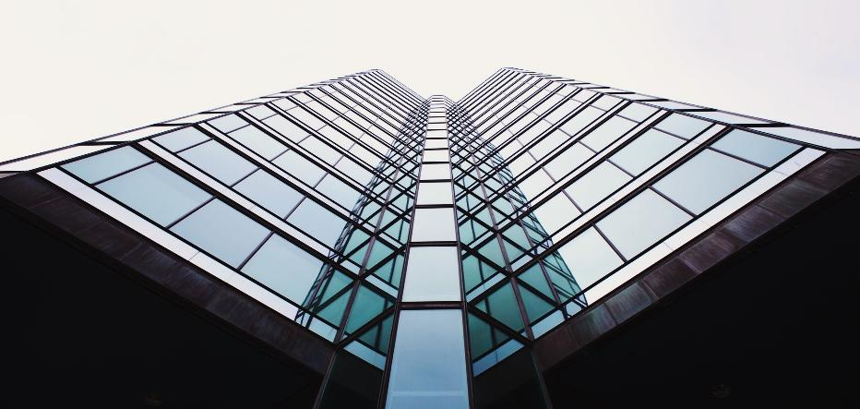
01
现有算法瓶颈与优化空间
参数冗余严重
推理延迟过高
传统深度网络在特征提取阶段存在大量冗余计算。通过剪枝、量化与知识蒸馏等技术可有效压缩模型体积。本研究聚焦于网络架构层面的内生优化。

Slide 5
01
核心优化方法

Slide 6
01
轻量化网络架构关键模块
深度可分离卷积
通道注意力校准

Slide 7
01
实验设计与结果

Slide 8
01
性能对比与消融实验分析
参数量压缩58%
推理速度提升
实验数据表明优化算法在多项指标上显著优于基线模型。消融实验证实通道注意力与特征融合模块为核心增益来源。

Slide 9
01
结论与未来展望

Slide 10
谢谢观看
工作汇报 / 工作总结 / 述职报告 / 工作计划 / 商务通用
感谢各位专家学者的耐心聆听。期待就算法细节与应用场景进行深入交流。
汇报人：51PPT模板网
时间：2026.05.08

